Slide 1
Citace a bibliografické odkazy

Slide 2
Kde hledat informace
www.ped.muni.cz/wlib
Praktické informace
Závěrečné práce, citování
Vše o citování
Jak citovat a příbuzné normy

Slide 3
Základní termíny
Citace = uvedení cizího výroku ve vlastní práci
Bibliografická citace = údaj o dokumentu,
z nějž byla čerpána citace
Odkaz v textu = označení, kde v seznamu použitých informačních zdrojů je bibliografická citace k dané citaci

Slide 4
Typy citací
Přímá citace = autor dílo četl
Nepřímá citace = odkaz na dílo čtené někým jiným
Autocitace = odkaz na vlastní dílo

Slide 5
Způsoby převzetí informací
Korektní převzetí:
  Citát
  Parafráze
  Kombinace citátu a parafráze
Nekorektní převzetí = plagiát

Slide 6
Citát
„Vědeckotechnické a hospodářské dějiny 20. století se ocitají ve výrazném vleku politického vývoje. Překotný rozvoj dopra-vy, komunikace a nových technologií (rozšířené používání kovů a jejich slitin, rozvoj chemie a biologie) zavedených do výroby na sklonku 19. století odstartoval doslova závody ve zbrojení iniciované Německem (završené postupně dvěma světovými válkami), přičemž válečné konflikty rozvoj těchto strategicky důležitých disciplín ještě urychlily. Po roce 1945 jsme svědky nové (3.) fáze průmyslové revoluce, v níž věda předbíhá tech-nickou realizaci a výrobu. Jejím nejzřetelnějším projevem se stává využití jaderné energie, mikroelektroniky, kybernetiky
a chemie. Ve výrobě probíhá komplexní automatizace a robo-tizace.“ + odkaz v textu

Slide 7
Parafráze
Rozvoj vědy, techniky i hospodářství ve
20. století byl určen politickým děním, a to zejména oběma světovými válkami a jejich následky.
+ odkaz v textu

Slide 8
Kombinace citátu a parafráze
Vědeckotechnické a hospodářské dějiny 20. sto-letí se ocitají ve výrazném vleku politického vývo-je.“ Jedná se především o obě světové války a je-jich následky. + odkaz v textu

Slide 9
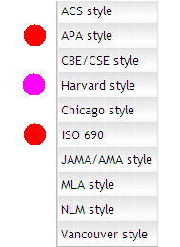
Nejčastější citační styly

Slide 10
ČSN ISO 690, ČSN ISO 690-2
ČSN ISO 690 : tištěné dokumenty
ČSN ISO 690-2 : elektronické dokumenty
Úprava norem duben 2011

Slide 11
Metody citování a odkazování
Harvardský systém (jméno-datum)
Forma číselného odkazu
Průběžné poznámky

Slide 12
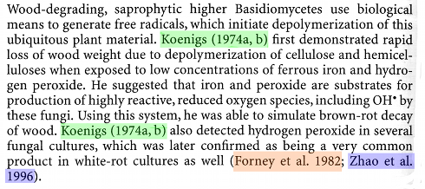
Harvardský systém
Odkaz v textu

Slide 13
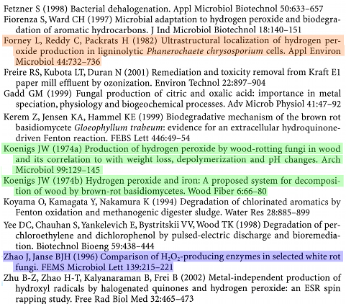
Bibliografické citace

Slide 14
Forma číselného odkazu
Odkaz v textu číslem v pořadí citování. Číslo citovaného zdroje se zachová v celém textu.
  Kulaté závorky
  Hranaté závorky
  Horní index
Bibliografické citace řadit dle výskytu v textu.

Slide 15
Průběžné poznámky
Odkaz v textu číslem v pořadí výskytu. Každý odkaz má nové číslo.
  Kulaté nebo hranaté závorky, horní index
Nelze uvést 2 odkazy za sebou, ale v 1 po-známce může být více bibliografických citací.

Slide 16
Bibliografické citace (poznámky pod čarou) řadit dle výskytu. Číslovat průběžně v celém dokumentu.
U rozsáhlejších prací (např. diplomová) doporučeno uvést abecední seznam všech použitých zdrojů také na konci dokumentu
(u nás povinnost – pokyn děkana).

Slide 17
Informační zdroje:
Biernátová, Olga et. al. Bibliografické odkazy a citace dokumentů dle ČSN ISO 690 (01 0197) platné od 1. dub-na 2011. Brno: 2011. Dostupné z: http://www.citace.com/soubory/csniso690-interpretace.pdf
Kratochvíl, Jiří et. al. Metodika tvorby bibliografických citací. 2. revidované vydání. [Brno:] Knihovna univerzitního kampusu MU a Ústřední knihovna PřF MU, 2011. ISSN 1802-128X. Dostupné z: http://is.muni.cz/do/rect/el/estud/prif/ps11/metodika/web/ebook_citace_2011.html#titulni

